Slide 1
Οδηγίες για δημιουργία e-Shop μέσα από το SMART ERP
Έκδοση Εγγράφου V1.1

Slide 2
Σκοπός Εγγράφου
Με παρόν έγγραφο, θα σας βοηθήσουμε ώστε να δημιουργήστε εύκολα και γρήγορα το νέο σας ηλεκτρονικό κατάστημα μέσα από το Smart ERP!
Αρχικά, για να βγει στον αέρα ένα ηλεκτρονικό κατάστημα, χρειάζεται να ολοκληρωθούν με την σειρά, τρία στάδια! Τα στάδια είναι Συλλογή Υλικού, Δημιουργία e-Shop και Διαδικασία Live.
Στις επόμενες ενότητες, περιγράφονται αναλυτικά όλες οι οδηγίες για τα τρία αυτά στάδια.
Στάδιο 1: Συλλογή Υλικού
Εικόνες
Κείμενα
Κατηγοριές
Προϊόντα
Στάδιο 2: Δημιουργία e-Shop
Στάδιο 3: Διαδικασία Live
Domain Setup
Οδηγίες για το Live
Digital4U e-Shop Wizard
Παραμετροποίηση Digital4U
Ενημέρωση ειδών
Λήψη παραγγελιών
Επεξεργασία Ειδών/ Υπηρεσιών

Slide 3
Πρώτο Στάδιο - Συλλογή Υλικού
Στάδιο 1: Συλλογή Υλικού
Εικόνες
Κείμενα
Κατηγοριές
Προϊόντα

Slide 4
Γενικές Οδηγίες για προδιαγραφές εικόνων
Αρχικά, όλα τα αρχεία/ εικόνες που θα ανέβουν στο νέο ηλεκτρονικό κατάστημα χρειάζεται:
Να είναι της μορφής .jpg ή png.
Το μέγεθος τους να μην ξεπερνάει τα 300kb.
Οι ονομασίες των αρχείων να είναι με λατινικούς μικρούς χαρακτήρες, γράμματα ή αριθμοί ή συνδυασμός των δύο, χωρίς κενά , με παύλες αν είναι διπλή η ονομασία. Παράδειγμα: banner-arxikis-ginaika.jpg

Slide 5
Δημιουργία Εικόνων για το e-Shop
Πριν την δημιουργία του νέου σας e-shop, θα χρειαστεί να έχετε δημιουργήσει τα παρακάτω αρχεία, ώστε να διαμορφωθεί το νέο σας ηλεκτρονικό κατάστημα εύκολα, γρήγορα και σωστά.
Τα αρχεία των εικόνων που θα χρειαστεί να ετοιμάσετε είναι:
Το λογότυπο σας (Σήμα Επιχείρησης) σε διάσταση 172x50 pixels. Δείτε εδώ που θα εμφανίζεται
Το εικονίδιο των καρτελών του e-shop σε διάσταση 80x80 pixels. Δείτε εδώ που θα εμφανίζεται.
Τα δύο (2) εικαστικά, σε διάσταση 1350x506 pixels, που έχετε σκοπό να τα τοποθετήσετε στις πρώτες εικόνες του eshop. Δείτε εδώ πως θα εμφανίζεται.
Τα δύο (2) εικαστικά που θα εμφανίζονται στις παρακάτω ενότητες, σε διάσταση 630x560 pixels το κάθε ένα. Δείτε εδώ πως θα εμφανίζονται.

Slide 6
Δημιουργία Κειμένων για το e-Shop 1/3
Πριν την δημιουργία του νέου σας e-shop θα χρειαστεί να έχετε γράψει τα παρακάτω κείμενα και να βρίσκονται σε κάποιο ανοιχτό στον υπολογιστή σας, ώστε να τα κάνετε γρήγορα αντιγραφή - επικόλληση.
1. Θα χρειαστεί να έχετε διαθέσιμα τα στοιχεία της επιχείρησης σας. Συγκεκριμένα:
Τίτλος Επιχείρησης (Επωνυμία),
Δραστηριότητα Εταιρίας,
Α.Φ.Μ.,
Δ.Ο.Υ.,
Τηλέφωνο (που θα εμφανίζεται στο eshop),
Email, (που θα εμφανίζεται στο eshop),
Πληρ. Διεύθυνσης (Διεύθυνση, Αριθμός, Περιοχή και Τ.Κ. - που θα εμφανίζεται στο eshop)

Slide 7
Δημιουργία Κειμένων για το e-Shop 2/3
2. Θα χρειαστεί να έχετε διαθέσιμα τα στοιχεία που θα εμφανίζονται στο ηλεκτρονικό σας. Συγκεκριμένα:
Τίτλος Σελίδας (Το όνομα του e-shop που θα εμφανίζεται στα αποτελέσματα της Google) Δείτε εδώ παράδειγμα
Το meta keywords (οι λέξεις που χαρακτηρίζουν την αρχική σελίδα της επιχείρησης μας) Παράδειγμα για fashion κλάδο: ανδρικά αξεσουάρ όπως καπελά, ζώνες, γραβάτες, μαντήλια, πετσέτες και μαγιό από τη Navy & Green, τη νο1 εταιρεία ένδυσης για άνδρες. Δίπλα σας με ένα κλικ.
Το meta description (η περιγραφή που χαρακτηρίζει την αρχική σελίδα της επιχείρησης μας) Δείτε εδώ για παράδειγμα.

Slide 8
Δημιουργία Κειμένων για το e-Shop 3/3
3. Θα χρειαστεί να έχετε δημιουργήσει τις παρακάτω σελίδες. Συγκεκριμένα:
Σελίδα Εταιρείας. (Λίγα λόγια την εταιρεία σας)
Σελίδα Τρόποι Αποστολής (Έχει δημιουργηθεί πρότυπο όπου μπορείτε να το δείτε εδώ και μπορείτε να το συμβουλευτείτε)
Σελίδα Τρόποι Πληρωμής (Έχει δημιουργηθεί πρότυπο όπου μπορείτε να το δείτε εδώ και μπορείτε να το συμβουλευτείτε)
Σελίδα Πολιτική Επιστροφών (Έχει δημιουργηθεί πρότυπο όπου μπορείτε να το δείτε εδώ και μπορείτε να το συμβουλευτείτε)
Σελίδα Πολιτική Απορρήτου (Έχει δημιουργηθεί πρότυπο όπου μπορείτε να το δείτε εδώ και μπορείτε να το συμβουλευτείτε)
Όροι Χρήσης (Έχει δημιουργηθεί πρότυπο όπου μπορείτε να το δείτε εδώ και μπορείτε να το συμβουλευτείτε)

Slide 9
Δημιουργία Κατηγοριών e-Shop μέσα στο Smart
Πριν την δημιουργία του νέου σας e-shop θα χρειαστεί να έχετε δημιουργήσει τις κατηγορίες του ηλεκτρονικού καταστήματος που θα εμφανίζονται στο μενού. Δείτε που θα εμφανίζονται.
Οι κατηγορίες του e-shop εισάγονται στην ενότητα: Ρυθμίσεις → Κατηγορίες → Κατηγορίες e-Shop.
Κάνετε κλικ στο
Συμπληρώνετε τον κωδικό της κατηγορίας (τυχαίο μοναδικό νούμερο) και το όνομα της.
Σε περίπτωση, που η κατηγορία είναι υποκατηγορία, άρα θέλετε να ανήκει σε κάποια πατρική/ κύρια κατηγορία τότε:
Επιλέγετε (πατάτε πάνω) την κατηγορία που θέλετε να μετακινήσετε
Κάνετε κλικ στο
Επιλέγετε στο παράθυρο που θα εμφανιστεί την πατρική/ κύρια κατηγορία, που θέλετε να ανήκει.
Παράδειγμα: Πατρική/κύρια κατηγορία: Ρούχα, υποκατηγορία: Παλτό.

Slide 10
Δημιουργία Κατασκευαστών μέσα στο Smart
Πριν την δημιουργία του νέου σας e-shop θα χρειαστεί να έχετε δημιουργήσει τις κατηγορίες των
κατασκευαστών του ηλεκτρονικού καταστήματος. Δείτε εδώ που θα εμφανίζονται
Οι κατασκευαστές εισάγονται στην ενότητα: Ρυθμίσεις → Γενικές → Κατασκευαστές.
Πατάτε το
Συμπληρώνετε τον κωδικό του κατασκευαστή (τυχαίο μοναδικό νούμερο) και το όνομα του κατασκευαστή.

Slide 11
Δημιουργία Ειδών/ προϊόντων μέσα στο Smart
Στην ενότητα Οντότητες → Είδη εμφανίζονται όλα τα προϊόντα της επιχείρησης σας.
Για να εμφανιστεί το είδος στο e-shop χρειάζεται στην ενότητα e-shop να:
Συμπληρώσετε την τιμή του e-Shop
Επιλέξετε την κατηγορία e-Shop που ανήκει
Επιλέξετε τον κατασκευαστή που ανήκει
Επιλέξετε την Διαθεσιμότητα στο Digital4U
Να αναγράψετε την περιγραφή προϊόντος, που θα εμφανίζεται στο e-Shop
Να είναι επιλεγμένο το Naι στο σημείο Αποστολή στο e-Shop
Ανεβάσετε φωτογραφίες του είδους, μέσα από τις Ενέργειες → Εικόνες. Δείτε εδώ

Slide 12
Οδηγίες για την διασύνδεση με Τράπεζα
Εφόσον επιθυμείτε να προσφέρετε την δυνατότητα Πληρωμή με Κάρτα, θα χρειαστεί να προχωρήσετε τα παρακάτω βήματα.
Η διασύνδεση με την τράπεζα, μπορεί να ενεργοποιηθεί και αφού το ηλεκτρονικό σας κατάστημα είναι live.
1ο βήμα, κάνετε επαφή με την τράπεζα που θέλετε να συνεργαστείτε και κάνετε την μεταξύ σας σύμβαση.
Για να προχωρήσετε στα επόμενα βήματα, απαιτείται να έχετε ολοκλήρωση την δημιουργία του e-shop που περιγράφεται στην
επόμενη ενότητα. Εφόσον, έχετε δημιουργήσει το e-shop σε δοκιμαστικό περιβάλλον, τότε:
2ο βήμα, στέλνετε στην τράπεζα το demo url του eshop στο οποίο πρέπει να έχει προϊόντα και κατηγορίες και τα λεκτικά που αφορούν:
τρόποι πληρωμής
τρόποι αποστολής
όροι χρήσης
πολιτική επιστροφών
και ζητάτε να σας στείλουν τους κωδικούς για να κάνουμε τις τεστ σενάρια που ζητά η κάθε τράπεζα. Αν σας
ζητήσουν στοιχεία τεχνικού υπευθύνου δίνετε τα: Χάρης Νικολαϊδης, cnikolaidis@digital4u.gr
3ο βήμα, εφόσον ολοκληρωθούν τα tests, λαμβάνετε του πραγματικούς (live) κωδικούς

Slide 13
Οδηγίες για Μεταφορική εταιρεία
Θα ζητήσετε και θα λάβετε τους τιμοκαταλόγους από την / τις μεταφορικές εταιρείες που θα επιλέξετε να
συνεργαστείτε.
Θα πρέπει να ορίσετε με βάση τον κατάλογο τους, ποιο θα είναι το κόστος αποστολής για όλες τις περιοχές που
θα αποστέλλετε, καθώς θα είναι ένα κόστος για όλες τις αποστολές, ανεξαρτήτως αξίας παραγγελίας.

Slide 14
Στάδιο 2- Δημιουργία e-Shop
Στάδιο 2: Δημιουργία e-Shop
Digital4U e-Shop Wizard
Παραμετροποίηση Digital4U
Ενημέρωση ειδών
Λήψη παραγγελιών
Επεξεργασία Ειδών/ Υπηρεσιών

Slide 15
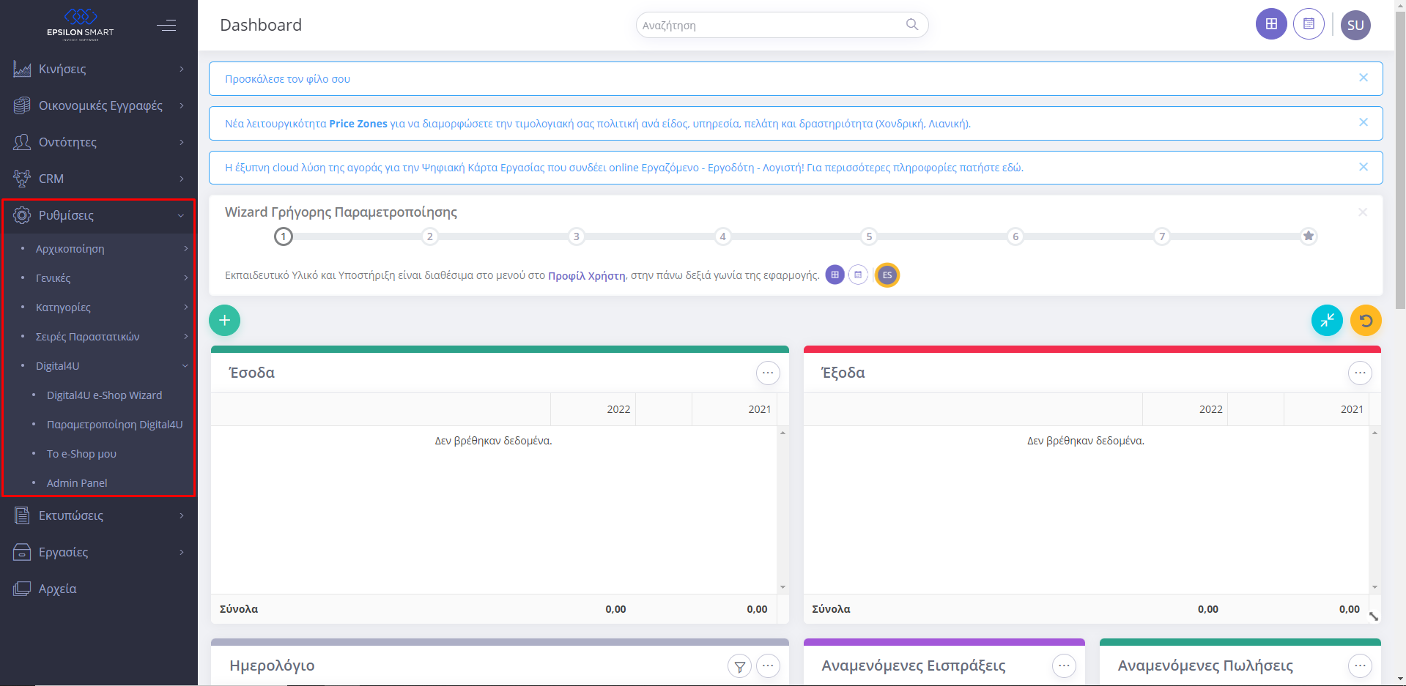
Οδηγός εύκολης εγκατάστασης e-Shop Που βρίσκεται;
Ο Οδηγός για την εύκολη εγκατάσταση του e-shop βρίσκεται στις
Ρυθμίσεις →
Αρχικοποίηση →
Digital4U →
Digital4U e-Shop Wizard.

Slide 16
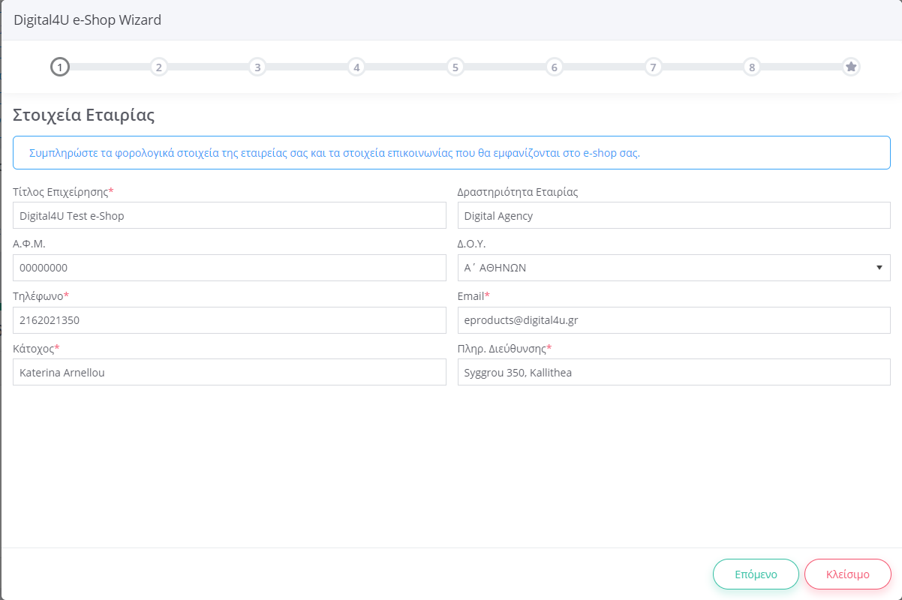
Οδηγός Digital4U e-Shop - Βήμα 1
Οι πληροφορίες που βλέπετε στο βήμα (1)
Είναι τα στοιχεία της επιχείρησης σας, που έχετε συλλέξει νωρίτερα.
Ακόμη, το τηλέφωνο, η διεύθυνση και το email αποτελούν τα στοιχεία επικοινωνίας που θα εμφανίζονται στο ηλεκτρονικό σας κατάστημα.

Slide 17
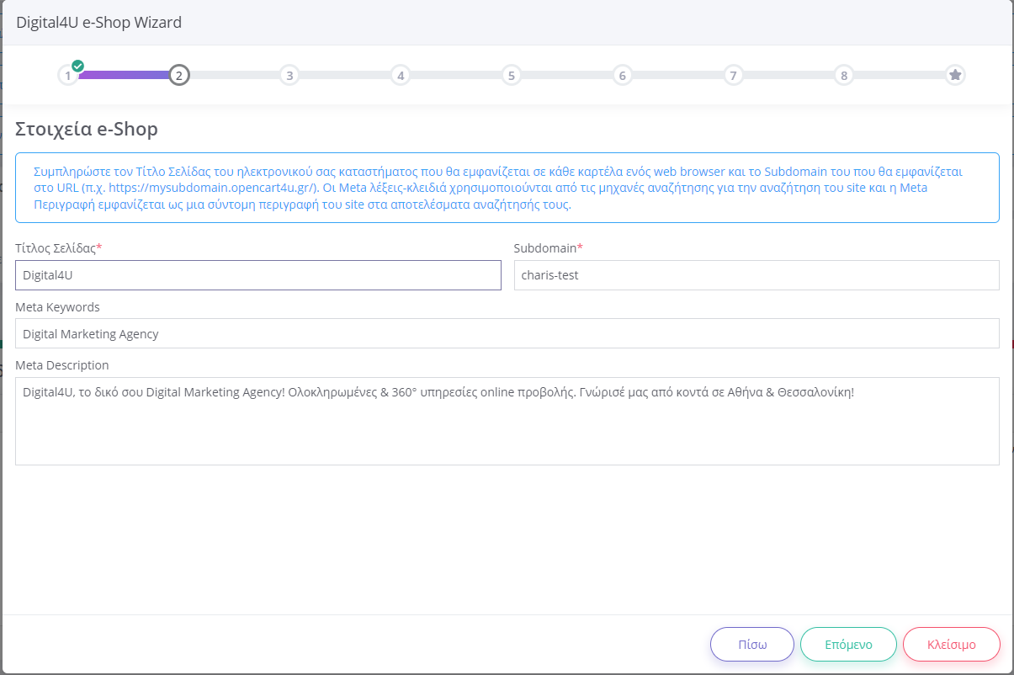
Digital4U e-Shop Wizard - Βήμα 2
Συμπληρώνετε τα λεκτικά που ετοιμάσατε στην προηγούμενη ενότητα:
Τίτλος σελίδας
Meta Kewords
Meta Description
Ακόμα, πληκτρολογείτε το Subdomain το οποίο είναι της μορφής: subdomain.digital4u-eshops.gr, το οποίο θα χρησιμοποιηθεί για καθαρά δοκιμαστικούς λόγους.
Δεν αποτελεί την διεύθυνση που θα εμφανίζεται το ηλεκτρονικό σας κατάστημα.

Slide 18
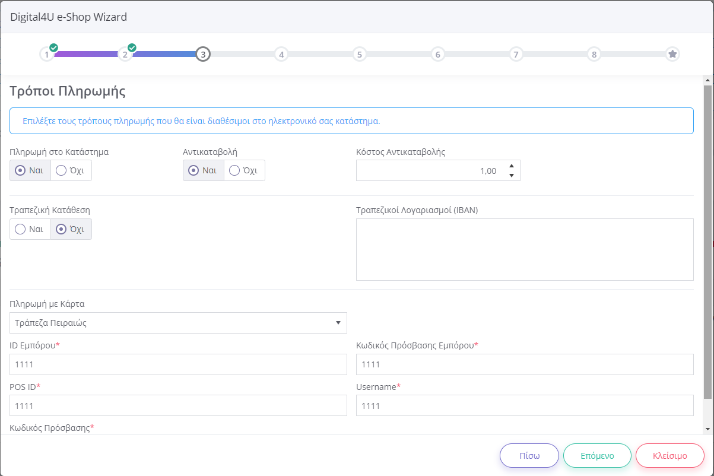
Digital4U e-Shop Wizard - Βήμα 3
Τρόποι πληρωμής:
Σε αυτό το στάδιο σετάρουμε τους τρόπους πληρωμής που θα υποστηρίζει το e-shop μας.
Πληρωμή με Κάρτα:
Μόλις ολοκληρωθεί η διαδικασία που περιγράφεται στην προηγούμενη ενότητα, τότε θα περάσετε τους δοκιμαστικούς κωδικούς που σας έδωσε η τράπεζα.

Slide 19
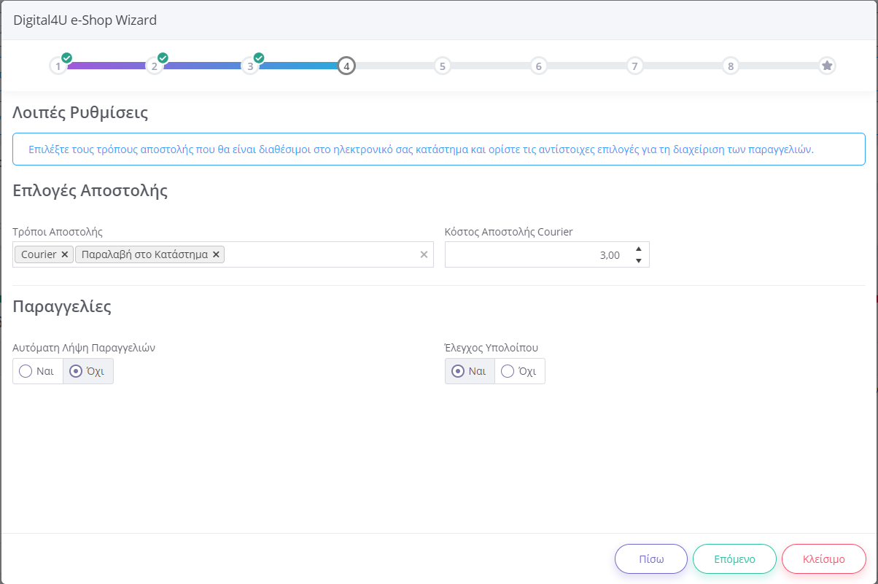
Digital4U e-Shop Wizard - Βήμα 4
Επιλογές Αποστολής:
Σε αυτό το σημείο σετάρουμε τους τρόπους αποστολής με την εταιρία ταχυδρομικής που έχουμε επιλέξει να συνεργαστούμε.
Κόστος Αποστολής:
Το κοστολόγιο της ταχυδρομικής, θα συμπεριλαμβάνει ζώνες τιμών ανά περιοχή, όμως, το κόστος αποστολής μας θα είναι σταθερό στο e-shop για όλες τις ζώνες.

Slide 20
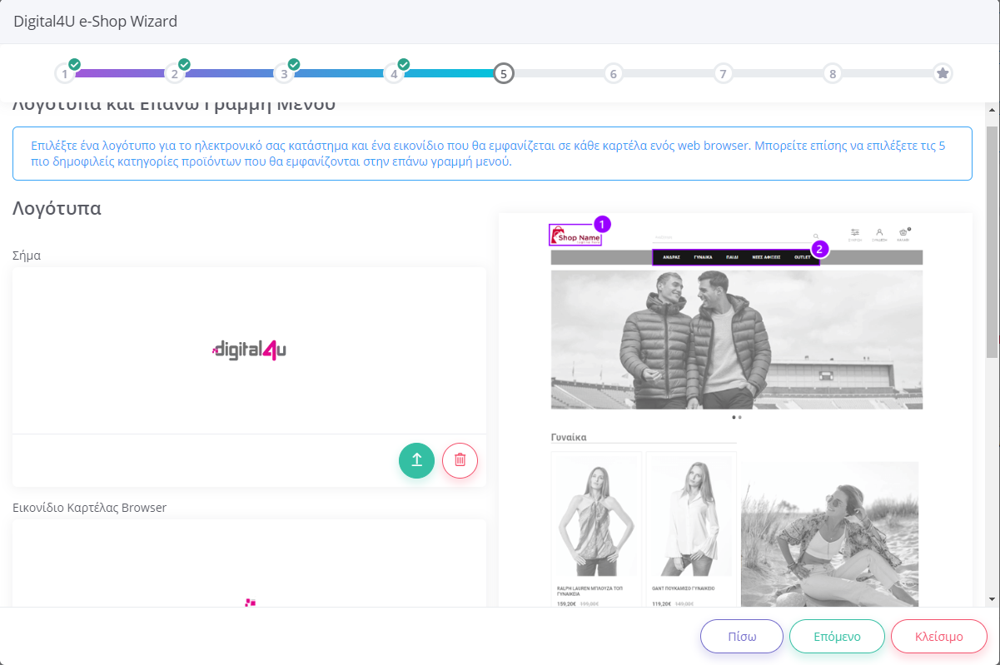
Digital4U e-Shop Wizard - Βήμα 5
Λογότυπο και επάνω γραμμή μενού:
Σε αυτό το βήμα επισυνάπτετε το λογότυπο της εταιρίας, το εικονίδιο και δημιουργείτε το μενού του e-shop.
Το μενού το που θα φτιαχτεί, θα είναι οι κατηγορίες e-shop που δημιουργήσατε στα προηγούμενα βήματα!
Η σειρά που θα εμφανίζονται στο μενού είναι η ίδια με τη σειρά που θα τις τοποθετήσετε!

Slide 21
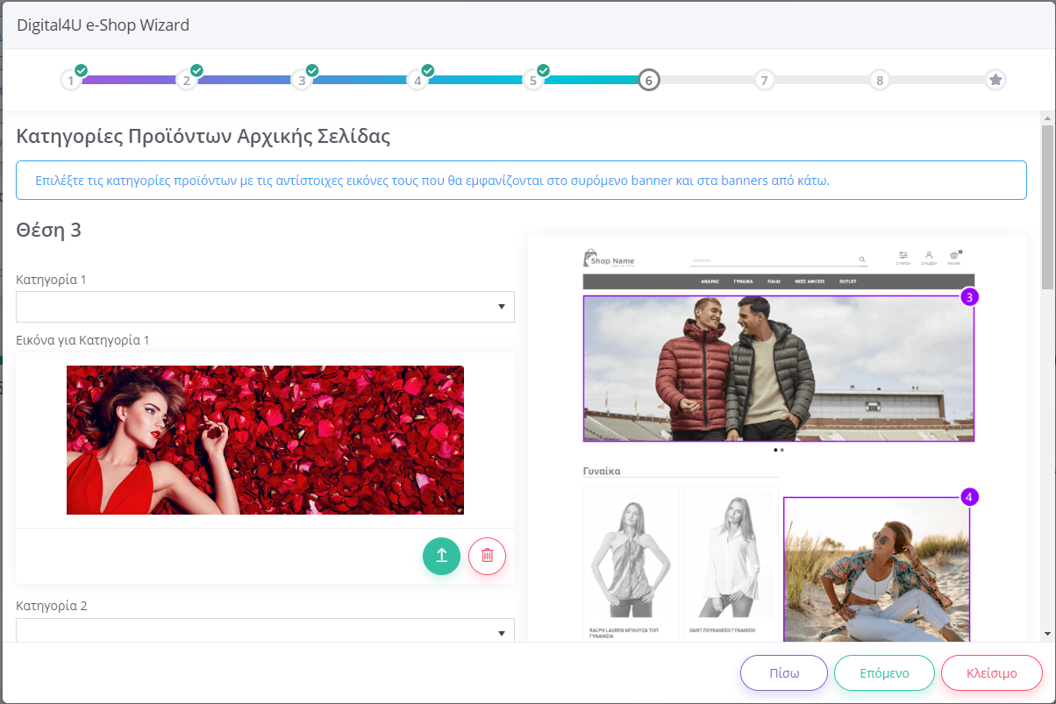
Digital4U e-Shop Wizard - Βήμα 6
Κατηγορίες Προϊόντων Αρχικής Σελίδας:
Σε αυτό το στάδιο βάζετε φωτογραφίες που θα εμφανίζονται μόνο στην αρχική σελίδα.
Πάνω από τις φωτογραφίες έχει επιλογή 'Κατηγορία' , όπου αν επιλέξετε κάτι στο πεδίο αυτό, όταν ένας χρήστης κάνει κλικ την εικόνα μας, θα τον στείλει στην κατηγορία που έχετε προσθέσει. Υπάρχει δυνατότητα επίσης να μην επιλεχθεί και κατηγορία, όπου όταν γίνει κλικ στην εικόνα δε θα μας στέλνει πουθενά όταν κάνουμε κλικ.

Slide 22
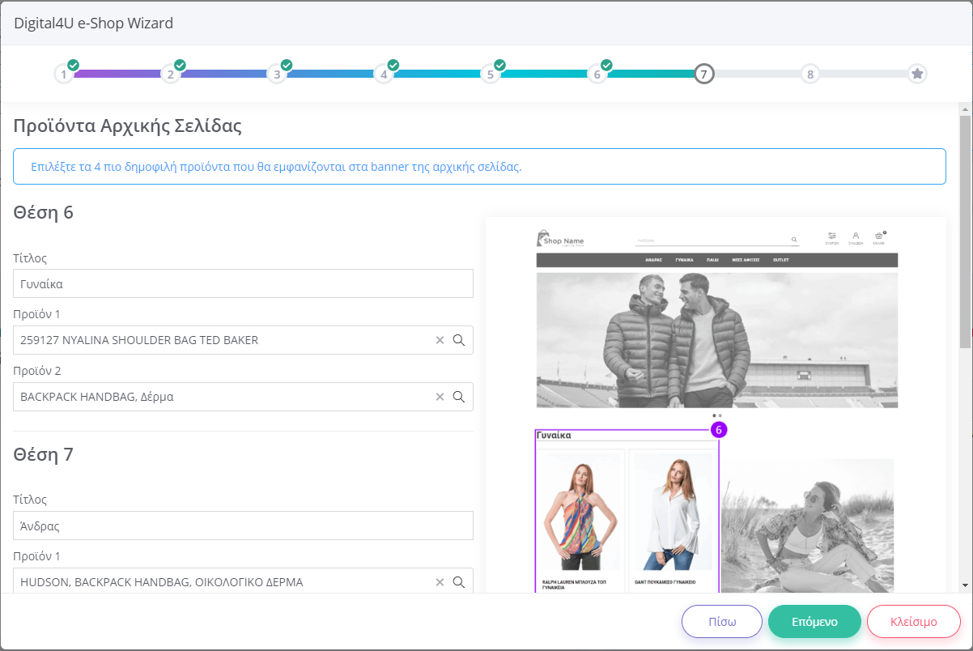
Digital4U e-Shop Wizard - Βήμα 7
Προϊόντα Αρχικής Σελίδας
Σε αυτό το στάδιο επιλέγετε τα προϊόντα που θα εμφανίζονται στην αρχική σελίδα.
Τα προϊόντα εμφανίζονται δίπλα στις φωτογραφίες που προσθέσετε στο βήμα 6, οπότε καλό θα είναι να έχουν συνάφεια.
Ακόμη, πληκτρολογείτε το τίτλο που θα εμφανίζεται πάνω από τα προϊόντα.

Slide 23
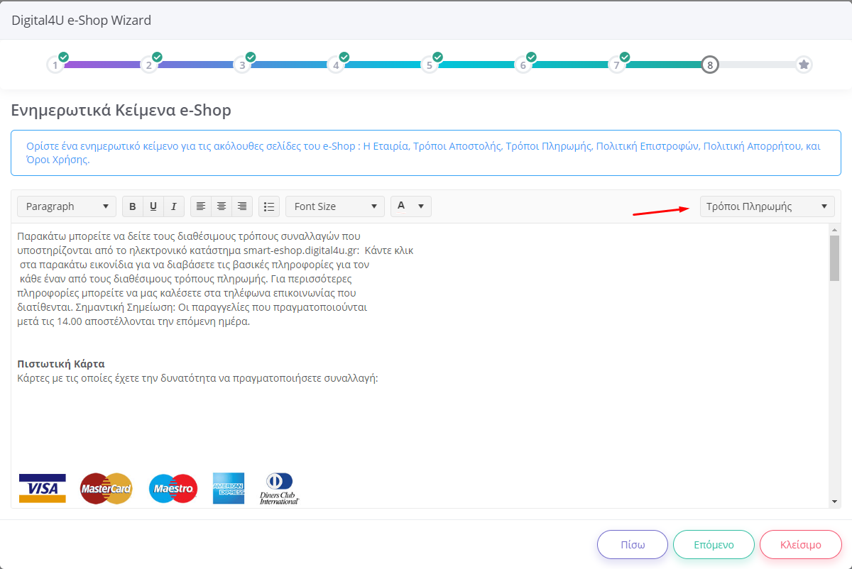
Digital4U e-Shop Wizard - Βήμα 8
Ενημερωτικά Κείμενα e-Shop:
Σε αυτό το σημείο υπάρχουν οι πληροφοριακές σελίδες.
Οι σελίδες αυτές έχουν περιεχόμενο νομικό, πολιτικές εταιρίας κτλ.
Στο βελάκι μέσα στη φωτογραφία, υπάρχει η λίστα με τις υπόλοιπες σελίδες.
Συμπληρώνετε τα κείμενα που έχετε συντάξει νωρίτερα.

Slide 24
Μετά τον Digital4u Wizard - Demo Link
Συγχαρητήρια! Δημιουργήσατε το e-shop σας!
Μπορείτε να το δείτε πατώντας Digital4U → To e-Shop μου
Όταν κάνουμε κάποια αλλαγή μετά, θα πρέπει να θυμόμαστε πως πρέπει να πούμε και στο e-shop μας να την 'δει'.
Δηλαδή αν κάνω μια αλλαγή στα είδη μου δε θα εμφανιστεί στο e-shop. Για να εμφανίσω την αλλαγή αυτή θα πρέπει να: Εργασίες → Digital4u → Αποστολή Ειδών

Slide 25
Παραμετροποίηση Digital4U
Στην ενότητα: Ρυθμίσεις → Digital4U → Παραμετροποίηση Digital4U, έχουν προσυμπληρωθεί το που θα καταχωρούνται:
Οι παραγγελίες λιανικής και χονδρικής
Οι πελάτες λιανικής και χονδρικής
Η χρέωση μεταφορικών
Η Διαθεσιμότητα των ειδών
Σε περίπτωση που θέλετε να τα τροποποιήσετε, μπορείτε από εδώ να κάνετε τις αλλαγές που επιθυμείτε.

Slide 26
Ενημέρωση Παραγγελιών & Ειδών
Όταν θέλουμε να κάνουμε αλλαγή στα προϊόντα μας, για να ενημερωθεί και το e-shop μας θα πρέπει να κατευθυνθείτε: Εργασίες → Digital4u → Αποστολή Ειδών
Αντίστοιχα και για τις παραγγελίες, αν θέλουμε το e-shop να μας στείλει τις παραγγελίες θα πρέπει να κατευθυνθείτε : Εργασίες → Digital4u → Λήψη Παραγγελιών

Slide 27
Επεξεργασία Ειδών & Υπηρεσιών
Σε περίπτωση που επιθυμείτε να κάνετε μαζικές ενέργειες στα προϊόντα σας, μπορείτε από την ενότητα Εργασίες → Digital4U → Επεξεργασία Ειδών/ Υπηρεσιών.
Συγκεκριμένα, χρησιμοποιώντας τα παρακάτω φίλτρα, μπορείτε να «βρείτε» τα προϊόντα που επιθυμείτε.
Αποστολή στο e-Shop
Όνομα
Κατηγορία
Κατηγορία e-Shop
Εν συνεχεία, επιλέγοντας μπορείτε να προχωρήσετε τις μαζικές ενέργειες που επιθυμείτε.

Slide 28
Στάδιο 3- Διαδικασία Live
Στάδιο 3: Διαδικασία Live
Domain Setup
Οδηγίες για το Live

Slide 29
Domain ... Τι είναι;
Πριν ξεκινήσει η διαδικασία live , θα πρέπει να είναι το domain έτοιμο.
Το domain ουσιαστικά είναι μια διεύθυνση στο διαδίκτυο του e-shop μας. Τη διεύθυνση αυτή πληκτρολογούν οι χρήστες του διαδικτύου στη μπάρα του URL των διαφόρων web browsers για να επισκεφθούν το website σας.
Για να το εξηγήσουμε πιο απλά, θεωρείστε ότι το domain name είναι η διεύθυνση της επιχείρησής σας. Δίνετε τη διεύθυνση της επιχείρησής σας στους πελάτες σας, για να μπορέσουν να εντοπίσουν την επιχείρησή σας και να την επισκεφθούν.

Slide 30
Hosting … Τι είναι;
Το hosting, είναι ουσιαστικά ο υπολογιστής που θα κρατά διαθέσιμα και δημοσιευμένα τα αρχεία του e-shop σας, έτσι ώστε το website σας να είναι προσβάσιμο από όλους.
Άρα το domain είναι το μοναδικό όνομα που έχει η σελίδα σου στο internet, και το hosting εκεί που φιλοξενούνται τα αρχεία για να φαίνεται η σελίδα σου στο internet. Δυο εντελώς διαφορετικά πράγματα, που συνήθως τα παρέχει μια εταιρία σαν υπηρεσίες.

Slide 31
Έχετε Domain & θέλετε να το διατηρήσετε
Το μόνο που θα χρειαστείτε είναι να αλλάξετε τον Name Server σε:
ns1.digital4u-eshops.gr (αυτό θα πρέπει να είναι δυναμικό)
ns2.digital4u-eshops.gr (αυτό θα πρέπει να είναι δυναμικό)
Τη διαδικασία αυτή μπορείτε να την κάνετε και μέσα από το περιβάλλον του πάροχου σας και διαρκεί από 4 έως 72 ώρες!
Και εφόσον είσαστε έτοιμοι να βγείτε live:
Θα πρέπει να μας στείλετε στο email eproducts@digital4u.gr τα παρακάτω στοιχεία:
Επωνυμία
ΑΦΜ
Domain που θα βγει live
Subdomain που είχατε φτιάξει (Το δοκιμαστικό περιβάλλον π.χ. subdomain.digital4u-eshops.gr)

Slide 32
Αν έχετε Domain & δε θέλετε να το διατηρήσετε
Υπάρχει και δυνατότητα να αναλάβουμε εμείς.
Σε αυτή την περίπτωση μπορείτε να επικοινωνήσετε μαζί μας στο e-mail: eProducts@digital4u.gr
Αναφέροντας:
Επωνυμία
ΑΦΜ
Subdomain
Username (Παρόχου)
Password (Παρόχου)

Slide 33
Αν έχουμε Domain και e-shop
Θέλετε να κάνετε τις αλλαγές του domain μόνοι σας;
Θα πρέπει να γίνει αλλαγή στο A Record του domain σας στην: 31.22.112.83 (αυτό θα πρέπει να είναι δυναμικό) Αυτή την ενέργεια μπορείτε να την κάνετε μέσα από το περιβάλλον του παρόχου σας. (Πχ papaki.com) (χρόνος ενημέρωσης μετά την αλλαγή, 4-72 ώρες.)
Σε περίπτωση που θέλετε το παλιό σας site/e-shop στον αέρα για κάποιο χρονικό διάστημα, επικοινωνείτε με τον τωρινό σας συνεργάτη να το κρατήσει ενεργό σε ένα temporary domain ώστε να έχετε πρόσβαση σε παλιές παραγγελίες, πελάτες κλπ.
Και εφόσον είσαστε έτοιμοι να βγείτε live:
Θα πρέπει να μας στείλετε στο email eproducts@digital4u.gr τα παρακάτω στοιχεία:
Επωνυμία
ΑΦΜ
Domain που θα βγει live
Subdomain που είχατε φτιάξει (Το δοκιμαστικό περιβάλλον π.χ. subdomain.digital4u-eshops.gr)

Slide 34
Δεν έχετε Domain & θέλετε να αγοράσετε εσείς
Θέλετε να το κάνετε μόνοι σας;
Για να αγοράσετε ένα domain name, για την ακρίβεια να δεσμεύσετε ή να κατοχυρώσετε ένα domain name και να σας ανήκουν τα δικαιώματά του για τα χρόνια που εσείς θα επιλέξετε από τον πάροχο που επιθυμείτε και να ελέγξειτε εάν το όνομα που σκέφτεστε είναι διαθέσιμο προς κατοχύρωση.
Αφού αγοράσετε domain θα χρειαστείτε να αλλάξετε και τον Name Server του σε:
ns1.digital4u-eshops.gr (αυτό θα πρέπει να είναι δυναμικό)
ns2.digital4u-eshops.gr (αυτό θα πρέπει να είναι δυναμικό)
Τη διαδικασία αυτή μπορείτε να την κάνετε και μέσα από το περιβάλλον του παρόχου σας και διαρκεί από 4 έως 72 ώρες!
Και εφόσον είσαστε έτοιμοι να βγείτε live:
Θα πρέπει να μας στείλετε στο email eproducts@digital4u.gr τα παρακάτω στοιχεία:
Επωνυμία
ΑΦΜ
Domain που θα βγει live
Subdomain που είχατε φτιάξει (Το δοκιμαστικό περιβάλλον π.χ. subdomain.digital4u-eshops.gr)

Slide 35
Δεν έχετε Domain & δε θέλετε να αγοράσετε εσείς
Μπορεί να το αναλάβει και η Digital4u:
Υπάρχει και η δυνατότητα να αναλάβουμε εμείς την αγορά και το σετάρισμα του Domain/Host σας σε περίπτωση που δεν επιθυμείτε.
Σε αυτή την περίπτωση μπορείτε να επικοινωνήσετε μαζί μας στο e-mail: eProducts@digital4u.gr
Αναφέροντας:
Επωνυμία
ΑΦΜ
Subdomain

Slide 36
Το Domain είναι έτοιμο … Τι κάνω;
Μετά την αποστολή του e-mail συνηθίζεται το μέγιστο χρονικό διάστημα για εμάς για να εκτελέσουμε ελέγχους και από τη μεριά μας, είναι μια εβδομάδα.
Σε περίπτωση που όλα είναι καλά θα έχετε και σχετική ενημέρωση για το live.

Slide 37
Σας ευχαριστούμε
eproducts@digital4u.gr

